Slide 1





Machine Learning
DHKHDL16A
Thành viên
Họ và tên | MSSV
Võ Quốc Huy | 20081001
Nguyễn Xuân Giang | 20079601
Ngô Hoàng Nhật Huy | 20079071

Slide 2
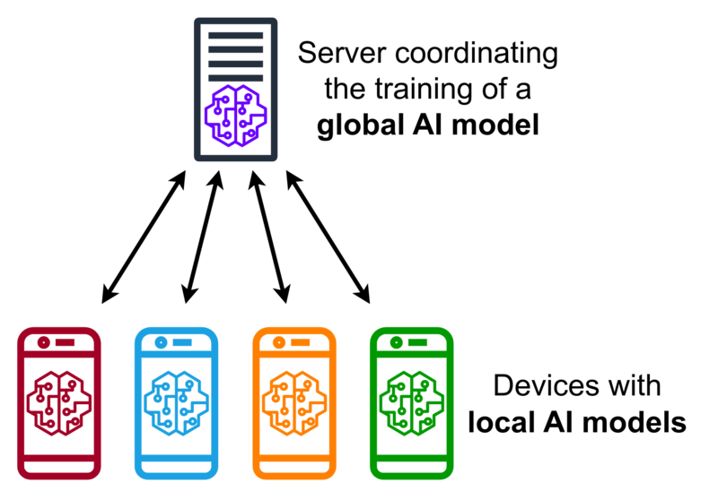
Communication-Efficient Learning of Deep Networks from Decentralized Data

Slide 3
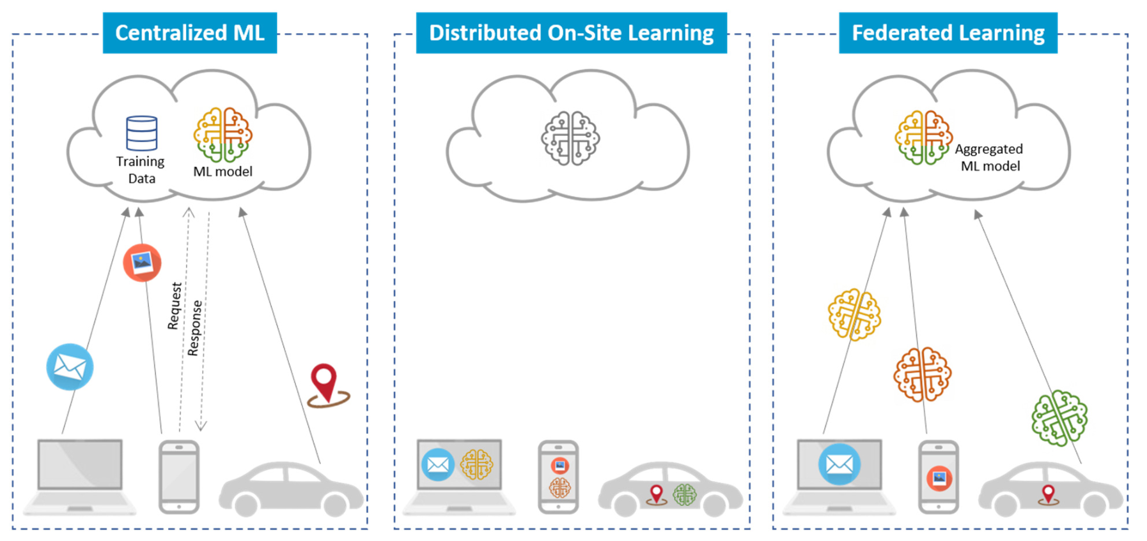
Vấn đề cần giải quyết là gì, tại sao?
Tính riêng tư của dữ liệu
Số lượng lớn
Do đó việc chia sẻ dữ liệu có khả năng gặp rủi ro cao
Bài báo tác giả đề xuất phương pháp Học liên kết (Federated Learning) để cải thiện mô hình thông qua dữ liệu của các thiết bị mà vẫn đảm bảo về mặt rủi ro về tính riêng tư và xử lý, truyền dữ liệu một cách hiệu quả.

Slide 4
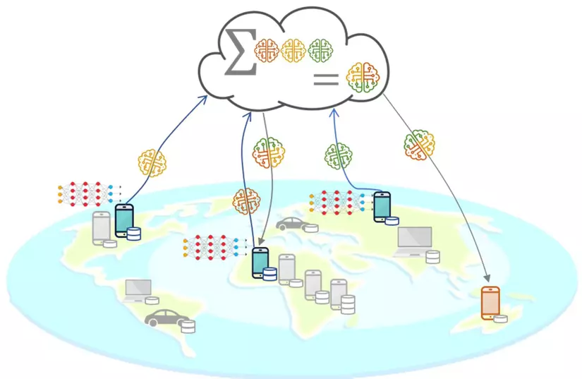
II. Federated Learning
Federated Learning
Federated learning là một phương pháp học máy phân tán trong đó việc huấn luyện mô hình diễn ra trực tiếp trên các thiết bị hoặc hệ thống phân tán mà không cần phải gửi dữ liệu về một trung tâm tập trung.
Mô hình này cho phép người dùng có thể cải thiện mô hình từ dữ liệu của chính mình và những người dùng khác. Mỗi người dùng sẽ có một tập dữ liệu huấn luyện riêng, những dữ liệu này sẽ không bao giờ được tải lên server.
Các thiết bị client sẽ thực hiện các tính toán để update mô hình mới và gửi lên server. Server sẽ làm nhiệm vụ tổng hợp các update này để tạo ra một mô hình mới. Cần lưu ý rằng dữ liệu thô trên thiết bị hoàn toàn không được truyền đi.
Để đảm tính hiệu quả cũng như tính riêng tư, những update được gửi lên server cần phải luôn mang ít thông tin hơn dữ liệu thô và chúng khó có thể suy ngược được thông tin của client.

Slide 5
II. Federated Learning
- Tác giả đề xuất phương pháp Tối ưu liên kết (Federated optimization).
Tối ưu hóa phân tán trong federated learning có một số thuộc tính quan trọng khác biệt so với vấn đề tối ưu hóa phân tán thông thường:
Non-IID: Dữ liệu huấn luyện trên mỗi thiết bị người dùng thường dựa trên việc sử dụng của thiết bị di động bởi mỗi người dùng cụ thể, do đó tập dữ liệu địa phương của mỗi người dùng sẽ không đại diện cho phân phối của toàn bộ quần thể.
Unbalanced: Một số người dùng sẽ sử dụng dịch vụ hoặc ứng dụng nhiều hơn các người dùng khác, dẫn đến sự khác biệt về lượng dữ liệu huấn luyện cục bộ.
Massively distributed: Dự kiến số lượng thiết bị hoặc máy chủ tham gia vào quá trình tối ưu hóa sẽ lớn hơn nhiều so với số lượng trung bình các ví dụ trên mỗi thiết bị.
Limited communication: Thiết bị di động thường offline hoặc có kết nối chậm hoặc đắt đỏ.
- Phương pháp này mô tả cụ thể những việc mà server và client sẽ phải thực hiện và thông tin được truyền đi giữa server và client.
Độ hiệu quả của phương pháp này trực tiếp quyết định đến tính riêng tư và số vòng(round) cần update để thu được độ chính xác nhất mong muốn.
Cụ thể tác giả giới thiệu giải thuật FederatedAveraging, giải thuật này thực hiện tối ưu trên client bằng stochastic gradient descent(SGD) và thực hiện lấy trung bình mô hình ở phía server.

Slide 6
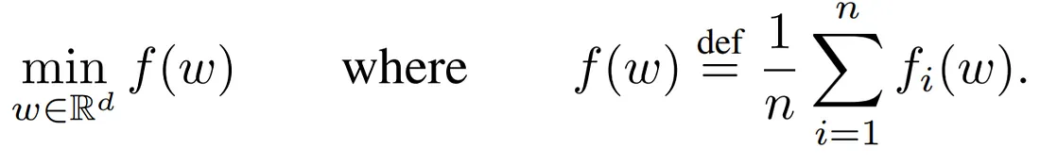
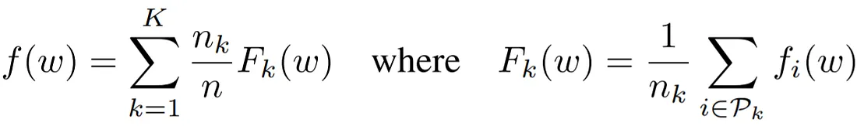
II. Federated Learning
2. The Federated Averaging (FedAvg) Algorithm
2.1 Vấn đề:
- Chúng ta xem xét đến vấn đề tối ưu hóa trong học máy
trong đó f_i(w) = loss(x_i, y_i, w) là hàm mất mát dự đoán trên ví dụ (x_i, y_i) được thực hiện với tham số w . Giả sử có K máy khách (clients) mà dữ liệu được phân vùng, với P_k là tập chỉ mục của các điểm dữ liệu trong máy khách k, với n_k = |P_k| . Do đó, công thức trên có thể được viết lại thành:

Slide 7
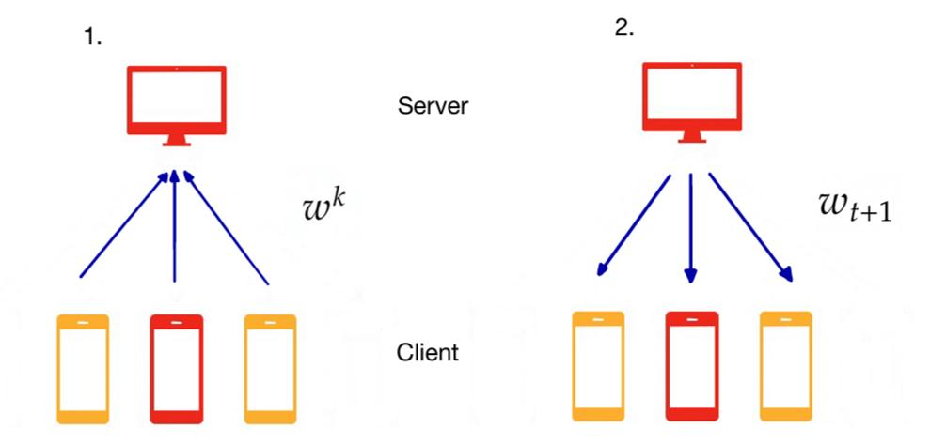
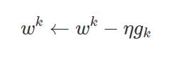
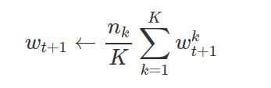
II. Federated Learning
2.2 Phương pháp
- Máy chủ trung tâm chia sẻ trọng số mô hình của nó với các máy khách (clients). Mỗi máy khách tính toán cập nhật riêng trên dữ liệu huấn luyện local của nó và tải lên máy chủ trung tâm duy trì mô hình toàn cầu. Tập dữ liệu huấn luyện cục bộ không bao giờ được tải lên; thay vào đó, chỉ có bản cập nhật được thông báo cho mô hình toàn cầu. Cụ thể hơn,mỗi clients(k) huấn luyện trên dữ liệu local bằng phương pháp SGD với batch size B để thu được gradient g_k, với learning rate η.
- Sau E epoch, các trọng số w ^{k} được cập nhật sẽ được gửi đến máy chủ. Sau đó, máy chủ kết hợp trọng số của các máy khách để có được một mô hình mới w _{t+1} . Điều này được thực hiện bằng cách gán trọng số cao hơn cho các máy khách có phần dữ liệu n _{k} / K lớn hơn.

Slide 8
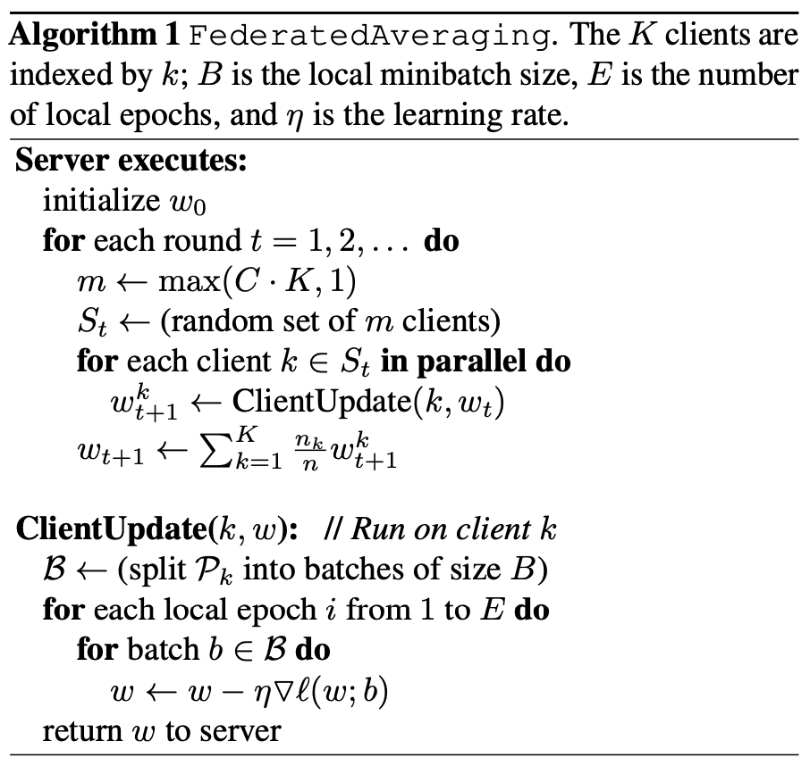
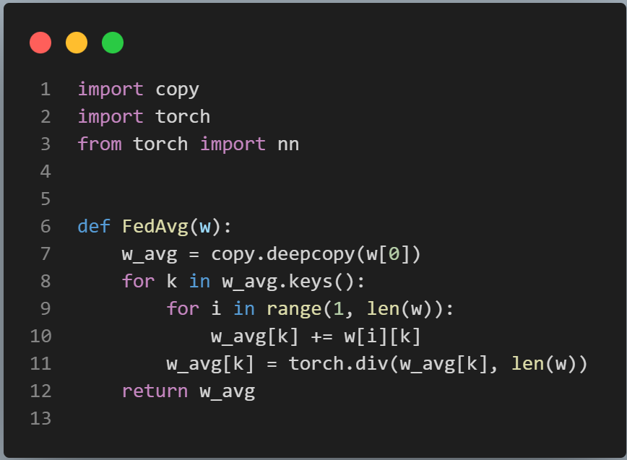
II. Federated Learning
2. The Federated Averaging (FedAvg) Algorithm
2.3 Giải thuật
Diễn giải giải thuật trên theo các bước thực hiện như sau:
Server: Khởi tạo tham số w_0​
Server: chọn ngẫu nhiên các client tham gia vào việc cải thiện mô hình (điều khiển số lượng client bằng tham số C, tổng số lượng client là K), và gửi tham số mô hình hiện tại đến client.
Các client: thực hiện tối ưu mô hình nhận được từ server trên tập dữ liệu cục bộ bằng SGD. (số epoch E, mini-batch size B)
Các client: gửi lại tham số mới của mô hình cho server
Server: tính trung bình các tham số mới nhận được từ các client với trọng số bằng số lượng mẫu dữ liệu tương ứng trên client.
Quay lại bước 2 để tiếp tục round mới.

Slide 9
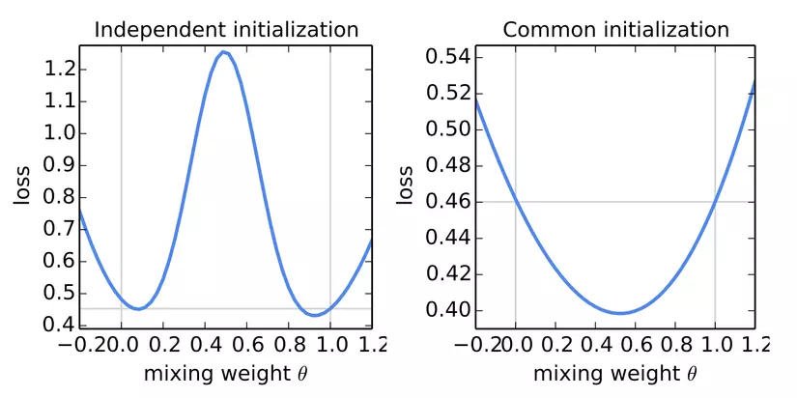
II. Federated Learning
Việc khởi tạo mô hình ở phía server sau đó gửi các tham số này cho các client thay vì để các client tự khởi tạo là rất quan trọng để thu việc lấy trung bình mô cho kết quả tốt.
Qua hình trên ta thấy việc các mô hình được khởi tạo giống nhau rất quan trọng để mô hình trung bình thu được có kết quả tốt. Việc đơn giản chọn tỷ lệ 1:1 giữa 2 mô hình cũng đã cho kết quả rất tốt. Ngoài việc tham số khởi tạo giống nhau, các client trong round t cùng nhận tham số w_t​ từ server.

Slide 10
III. Experiments and Results
Thử nghiệm mô hình với bộ nhận dữ liệu MNIST và CIFAR10:
Một mạng neural multilayer-perceptron(MLP) với 2 lớp ẩn, mỗi lớp có 200 đơn vị sử dụng hàm kích hoạt ReLU (MNIST 2NN)
Một mạng neural tích chập (CNN) với hai lớp tích chập kích thước 5x5, một lớp kết nối đầy đủ với 512 đơn vị, hàm kích hoạt ReLU, và một lớp đầu ra softmax cuối cùng.
Các tác giả nghiên cứu hai cách phân vùng dữ liệu trên clients:
1. IID (Independent and Identically Distributed - độc lập và phân phối đồng nhất):
Dữ liệu được xáo trộn (shuffled).
Sau đó, dữ liệu được chia thành 100 máy khách (clients), mỗi máy khách nhận 600 ví dụ.
2. Non-IID (Non-Independent and Identically Distributed - không độc lập và phân phối đồng nhất):
Ban đầu, dữ liệu được sắp xếp theo nhãn chữ số (digit label).
Sau đó, dữ liệu được chia thành 200 phần (shards) có kích thước là 300 ví dụ mỗi phần.
Mỗi trong số 100 máy khách sẽ được gán 2 phần dữ liệu.

Slide 11
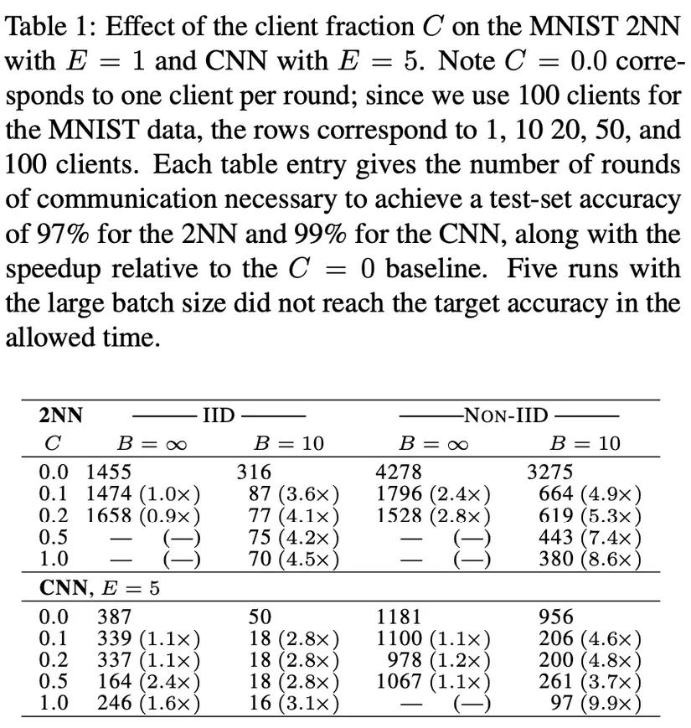
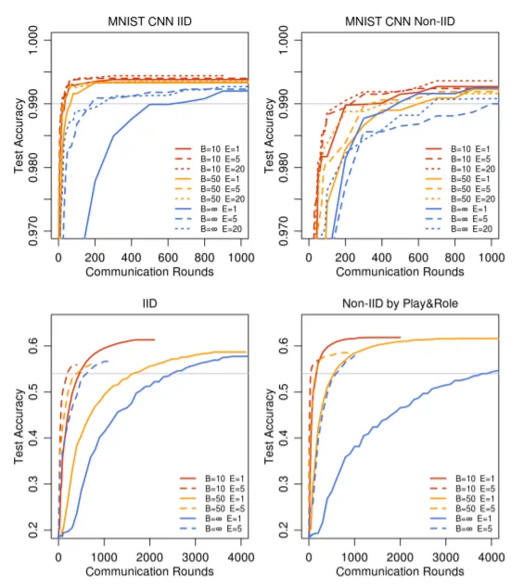
III. Experiments and Results
Tăng xử lý song song:
Thí nghiệm đầu tiên là thí nghiệm để tìm ra tỷ lệ các client tham gia tối ưu C. Trong thí nghiệm này, tác giả thực hiện với hai mô hình là 2NN và CNN cho bài toán MNIST. Kết quả được thể hiện qua bảng dưới.
Mỗi ô trong bảng là số round cần thiết để thu được độ chính xác test 97% với 2NN và 99% với CNN. Các ô không có kết quả là các thử nghiệm vượt quá thời gian cho phép.
Từ kết quả này, ta thấy được với B=10, số lượng round cần thiết giảm đáng kể. Ngoài ra, C=0.1 cho số lượng round cần thiết tốt trong khi cân bằng với việc tính toán hiệu quả

Slide 12
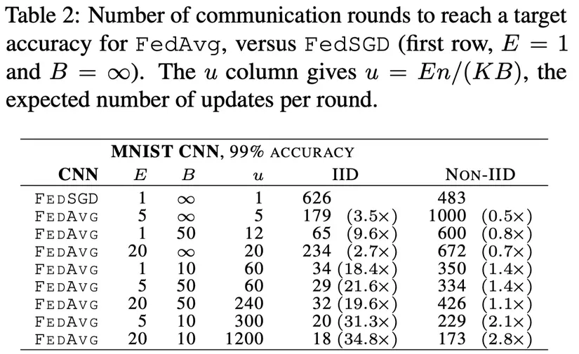
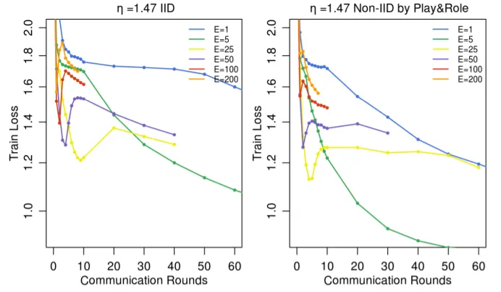
III. Experiments and Results
2. Tăng lượng tính toán mỗi client
Trong thí nghiệm này, tác giả tăng khối lượng tính toán của phía client bằng cách giảm B hoặc tăng E hoặc cả hai.
Ở đây giải thuật FedSGD tương ứng với FedAvg với E =1 và B = ∞. Qua kết quả trên ta có thể thấy việc tăng khối lượng tính toán ở phía client có thể làm giảm số round cần thiết để thu được độ chính xác mong muốn

Slide 13
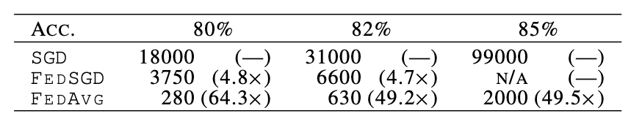
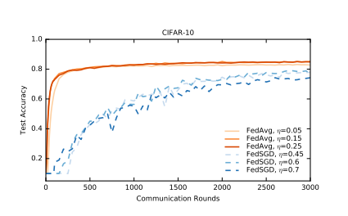
III. Experiments and Results
Để xác định thêm tính hiệu quả của FedAvg tác giả thử nghiệm thêm với tập CIFAR-10. Trong thí nghiệm này tác giả, sử dụng thêm 1 baseline để so sánh, client huẩn luyện mô hình với toàn bộ tập data mà không chia dữ liệu, sử dụng SGD với mini-batch size là 100.
→ FedAvg vẫn hoạt động hiệu quả với tập CIFAR10 và cải thiện đáng kể số round cần thiết để thu được cùng độ chính xác.

Slide 14
IV. Kết luận
Trong bài báo này, tác giả đã đưa ra mô hình Học liên kết và chứng minh được tính hiệu quả của nó trong bài toán thực tế thông qua các thí nghiệm so sánh. Nhiều phần của mô hình này vẫn đang được sử dụng và cải tiến cho đến tận bây giờ.
Federated learning mang lại nhiều lợi ích, bao gồm việc bảo vệ quyền riêng tư dữ liệu người dùng bởi vì dữ liệu không cần phải được chia sẻ hoàn toàn. Ngoài ra, federated learning cũng giúp giảm băng thông mạng và tải công việc trên máy chủ trung tâm. Nó cũng cho phép huấn luyện mô hình trên dữ liệu đa dạng từ các nguồn khác nhau mà không cần truyền dữ liệu về một điểm tập trung
Về mặt hiệu quả giao tiếp giữa client và server. Những kết quả thí nghiệm cũng chỉ ra được sự cải thiện đáng kể so với các phương pháp khác.

Slide 15
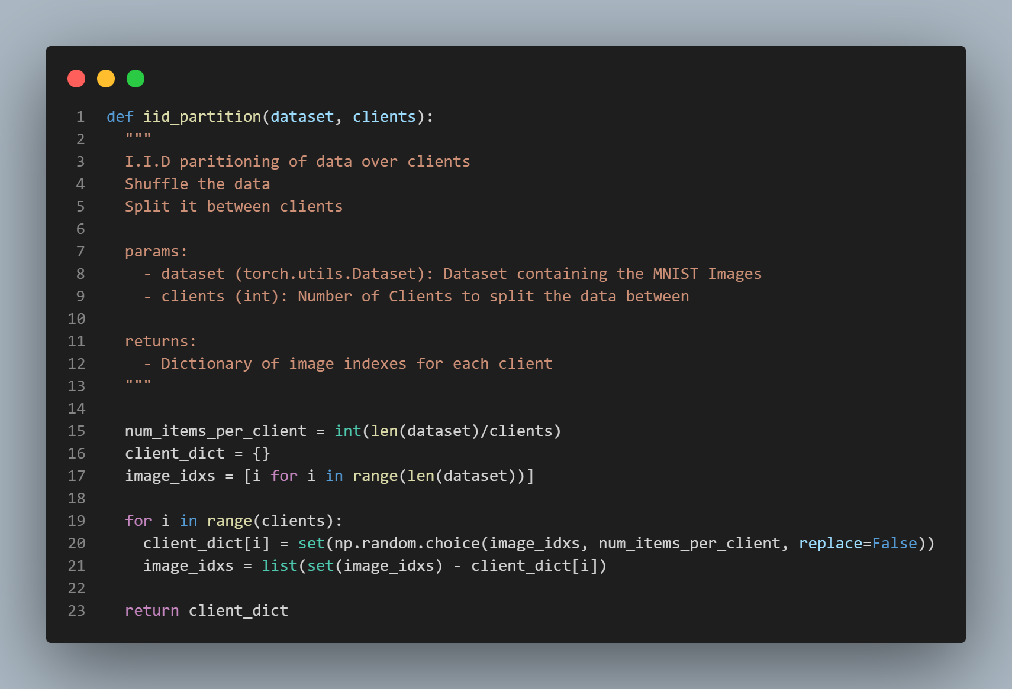
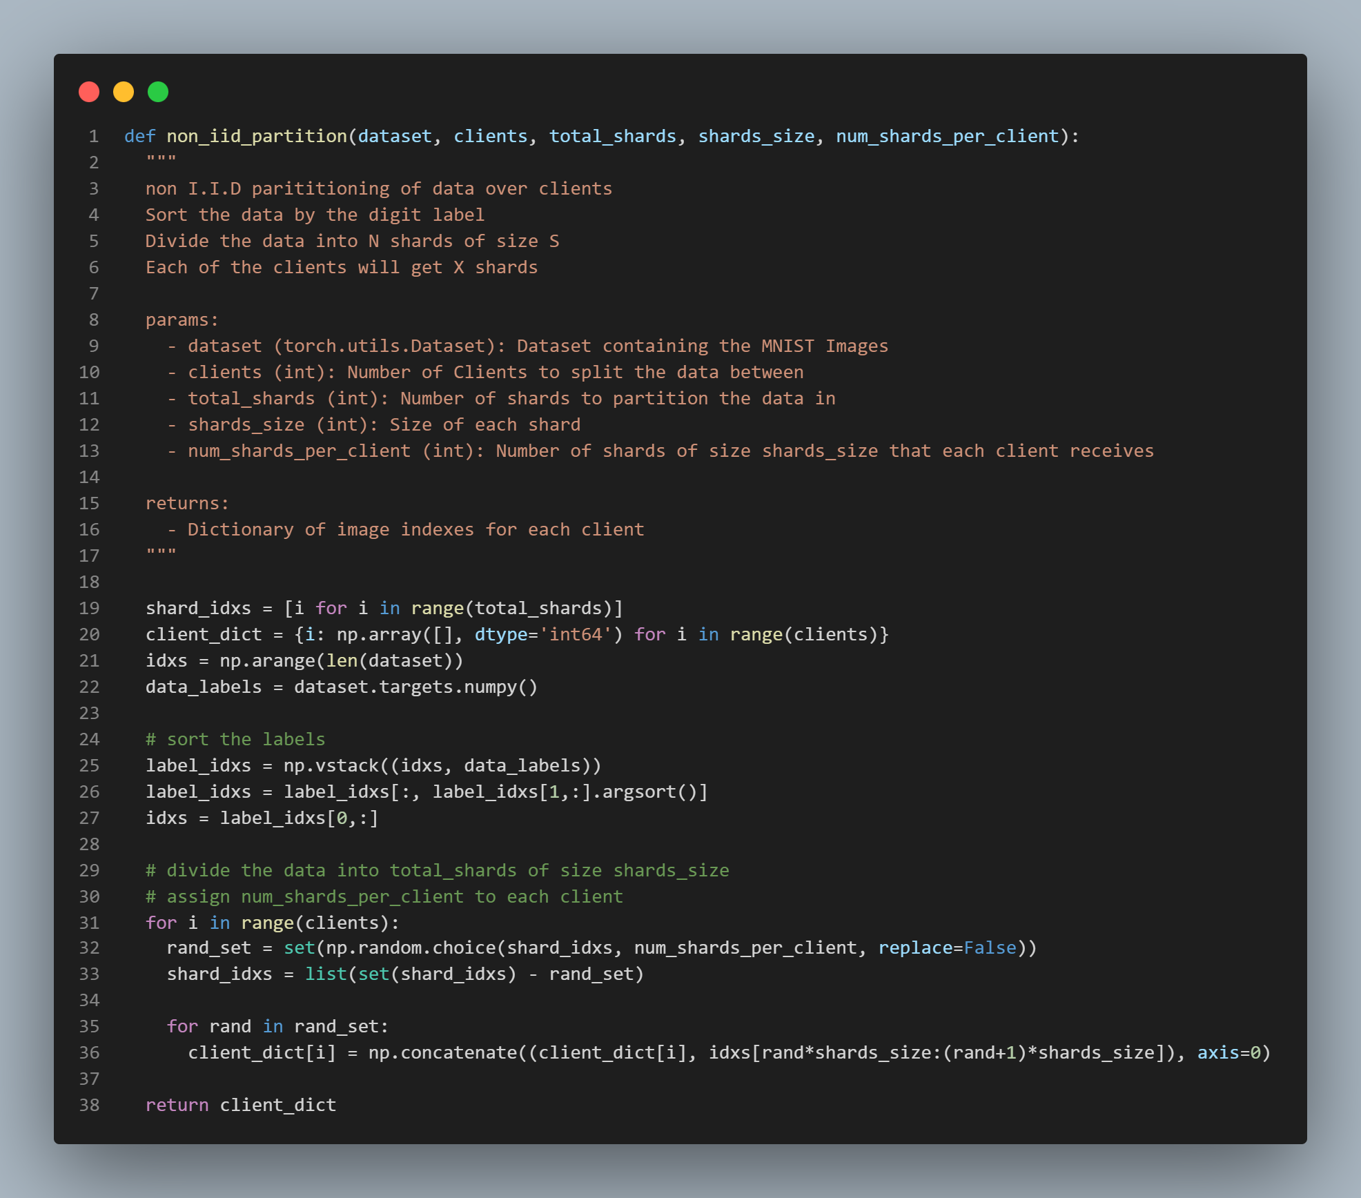
V. Demo
Partitioning the Data (IID and non-IID)

Slide 16
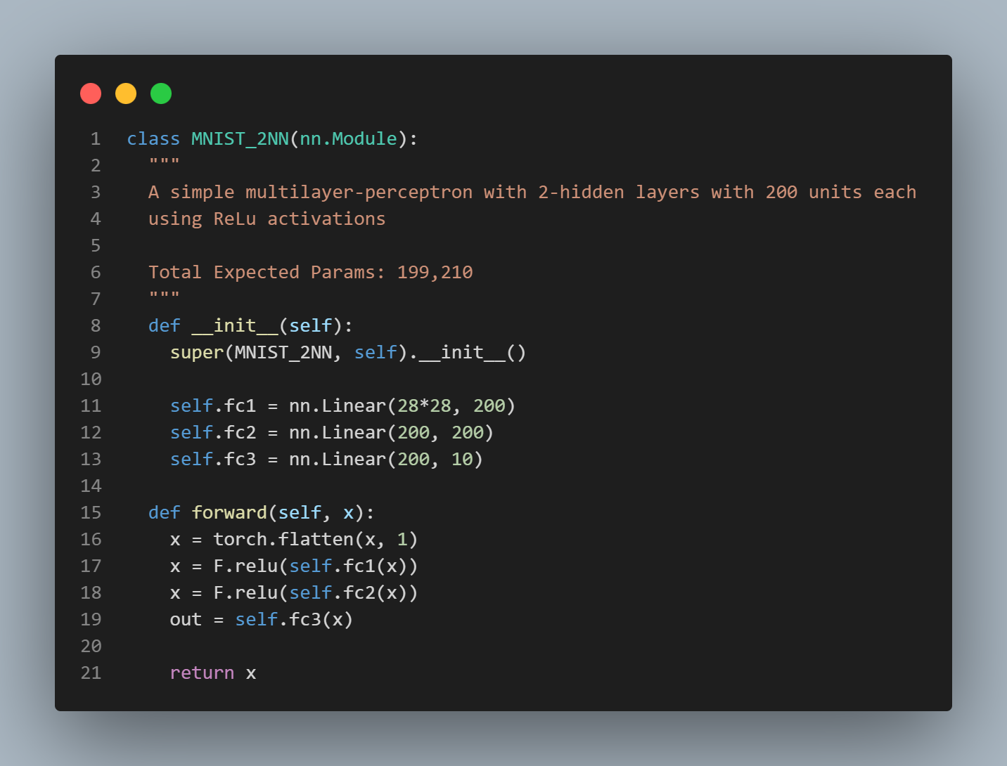
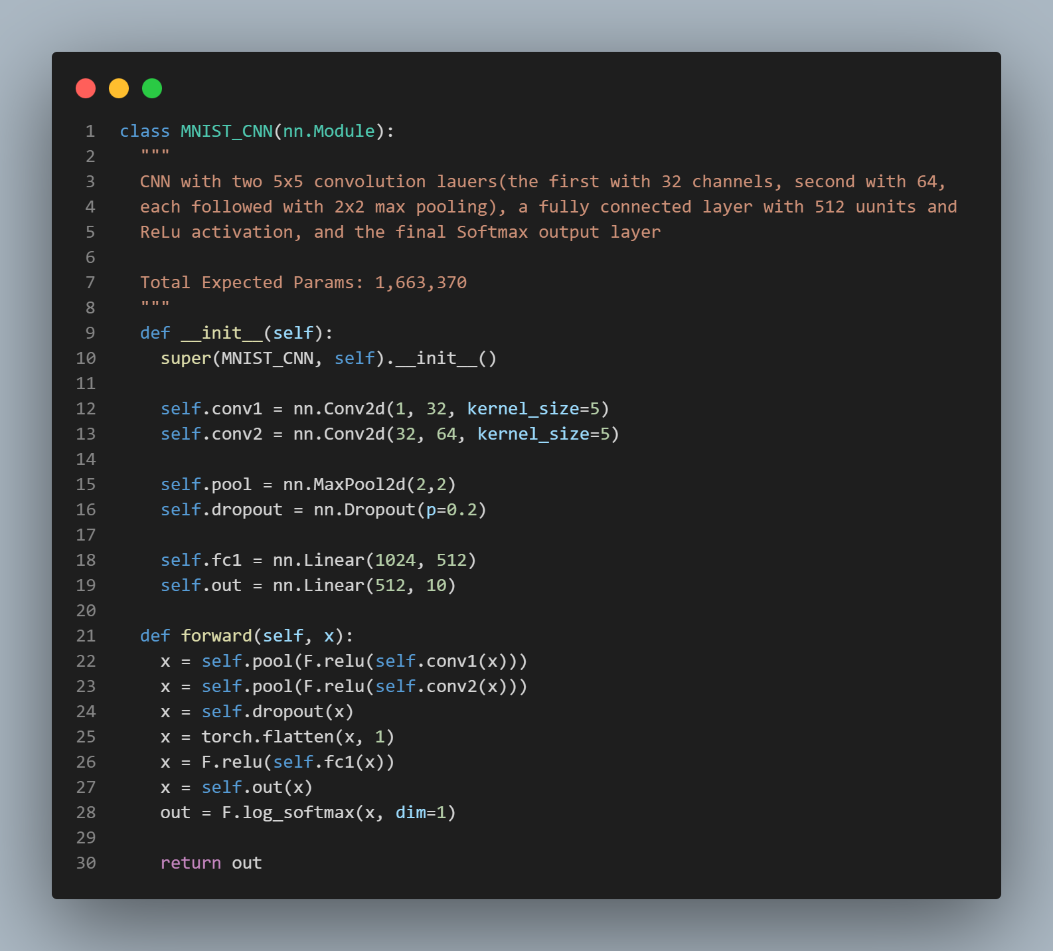
V. Demo
Model Mnist_2NN và Mnist_CNN

Slide 17
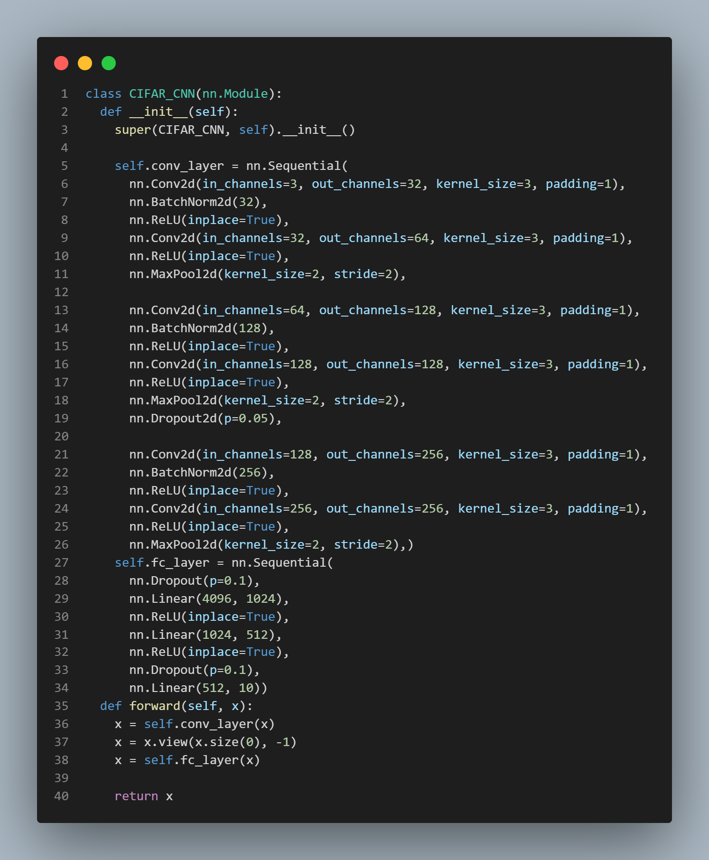
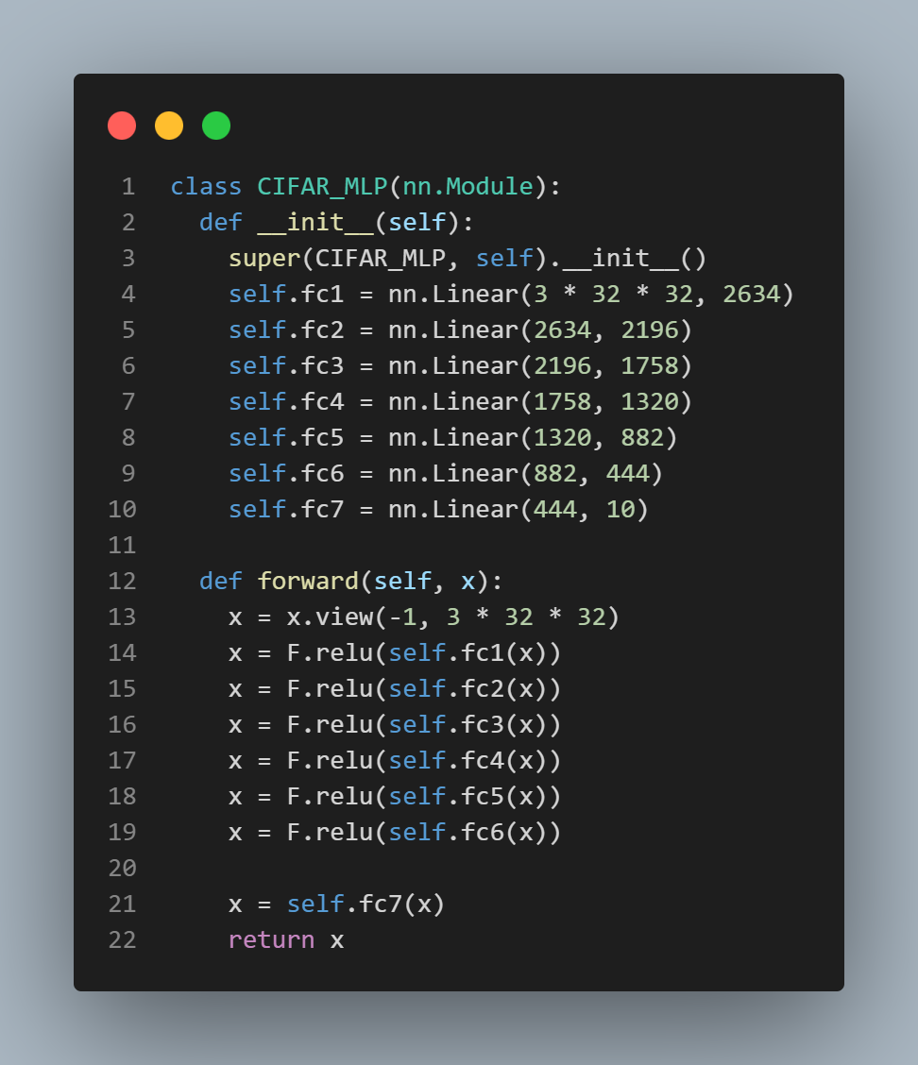
V. Demo
Model Cifar_MLP và Cifar_CNN

Slide 18
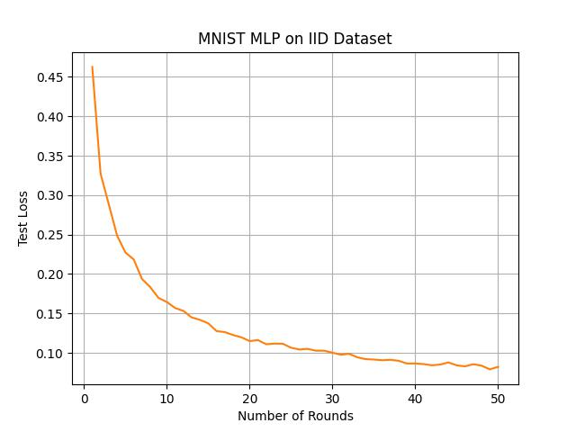
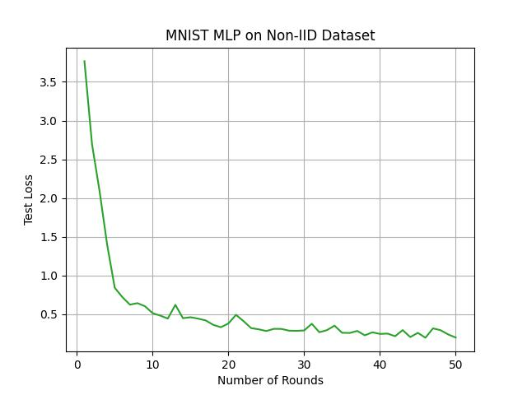
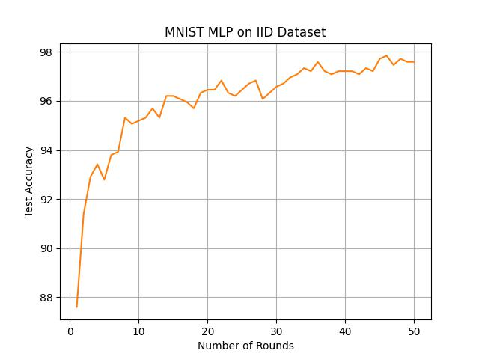
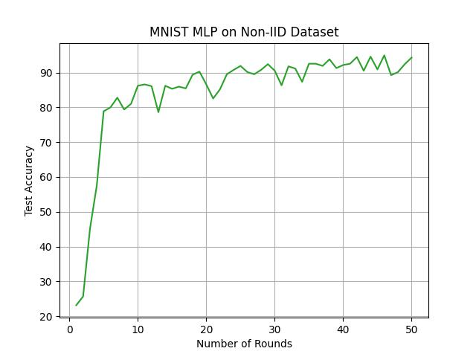
V. Demo
Result training Mnist_2NN with 50 epoch, C = 0.1, K = 100, E = 1, B = 10

Slide 19
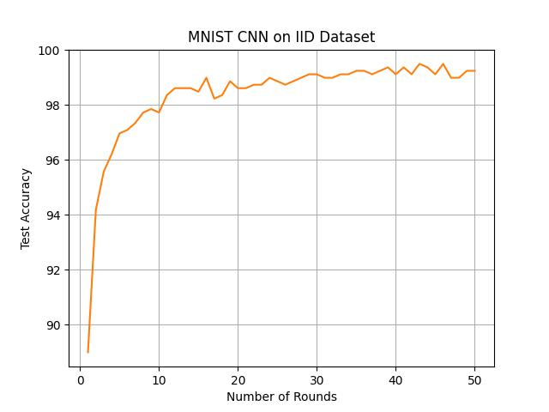
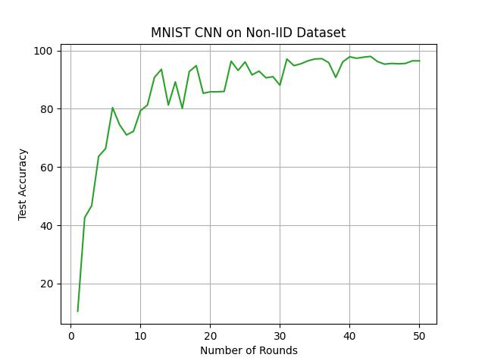
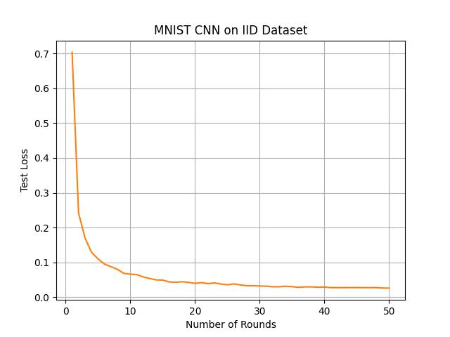
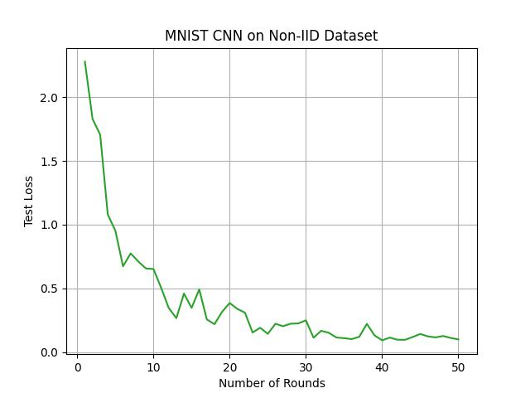
V. Demo
Results training Mnist_CNN with 50 epoch, C = 0.1, K = 100, E = 1, B = 10
 | IID | Non-IID
MLP | 97.595% | 94.304%
CNN | 99.241% | 96.456%

Slide 20
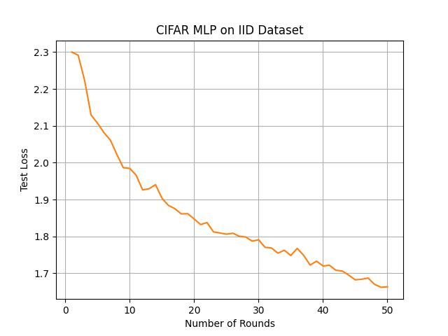
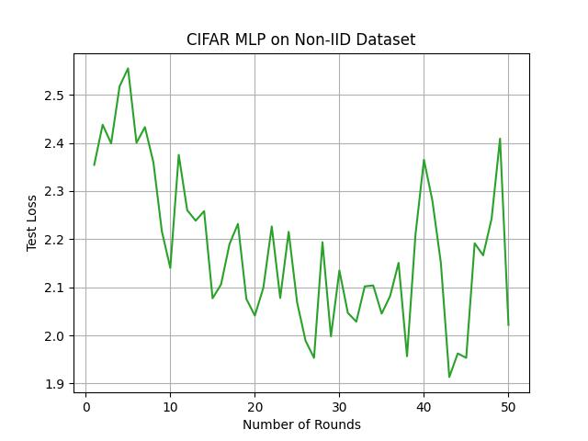
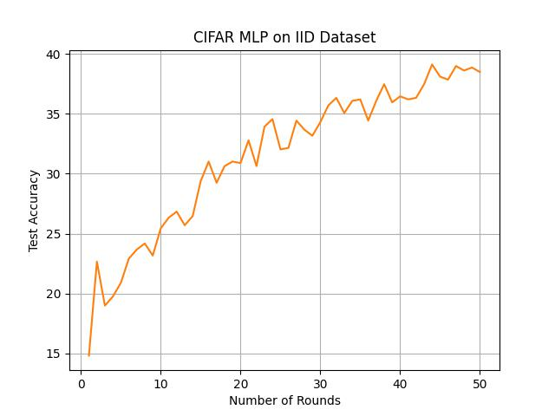
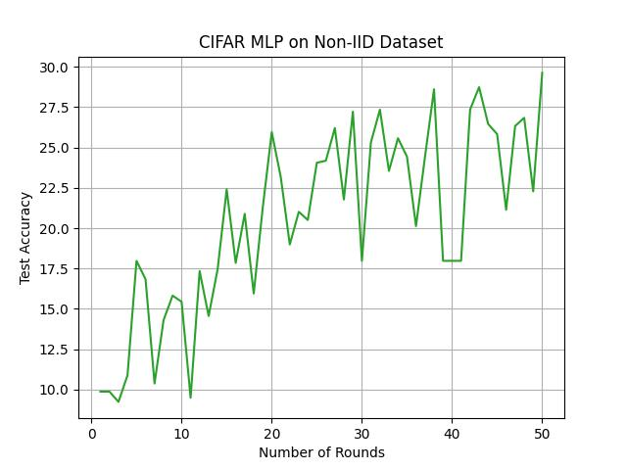
V. Demo
Result training Cifar_MLP with 50 epoch, C = 0.1, K = 100, E = 1, B = 10

Slide 21
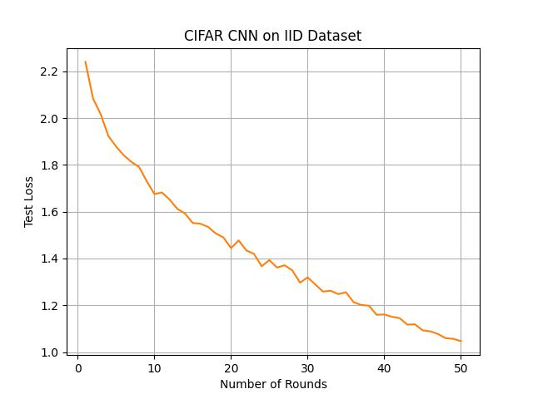
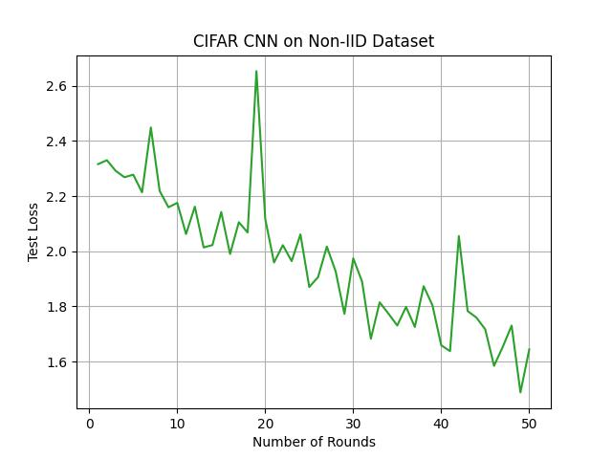
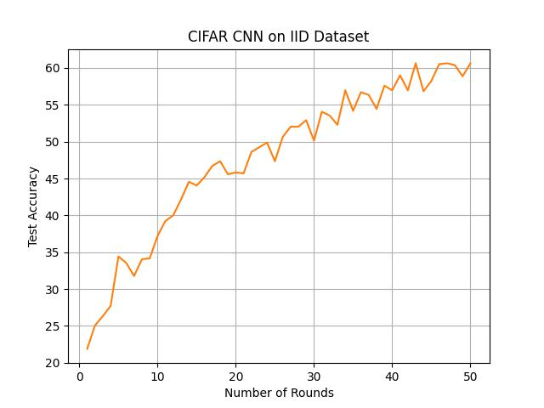
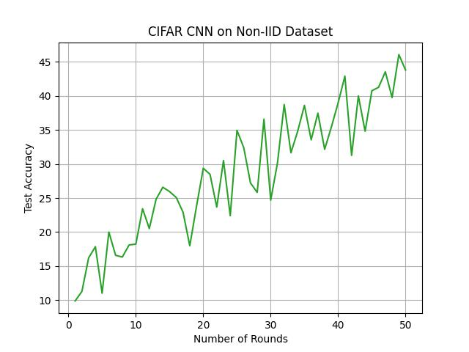
V. Demo
Result training Cifar_CNN with 50 epoch, C = 0.1, K = 100, E = 1, B = 10
 | IID | Non-IID
MLP | 38.481% | 29.620%
CNN | 60.633% | 43.797%

Slide 22
End

